Slide 1
A játék szerepe a tehetséggondozásban
Fekete Csilla
Kémia és Környezetvédelmi
Tehetségsegítő Tanács
MTT Kémia és Környezetvédelmi szekció
Eger
2019. szeptember 21.

Slide 2
A projekt résztvevői
SZOLNOK Curie Alapítvány
BORSFA Fekete István Általános Iskola
PÉCS Babits Mihály Gimnázium
SZENTES Horváth Mihály Gimnázium
NYÍREGYHÁZA Apáczai Csere János Általános Iskola
Kiválóan akkreditált tehetségpontok
Térkép: https://www.szeretlekmagyarorszag.hu/jatek-mennyire-ismered-magyarorszagot/
NYÍREGYHÁZA
SZOLNOK
BORSFA
SZENTES
PÉCS

Slide 3
tevékenységek
felhívás
segítségnyújtás
kipróbálás
bemutatás
saját intézmények rendezvényein
országos szakmai fórumokon
5. játékleírások elkészítése
6. beszámoló

Slide 4
5. játékleírások elkészítése
A játék neve
Tehetségterület
A tehetségfejlesztés módja
Műveltségterület, tantárgy
Helyigény
Eszközök, feltételek
Didaktikai feladatok
Munkaforma
Évfolyam
Időigény
Leírás
Digitális elérhetőség
Mellékletek

Slide 5
BORSFA Fekete István Általános Iskola és ami Holczerné Megyes Marianna
„Pókháló” - ötletháló

Slide 6
PÉCS Babits Mihály gyakorló Gimnázium és szakközépiskola bodó jánosné
„Elemről elemre!” – táblajáték
„Csapj le!” – kártyajáték
„Találd meg a párját!” – párkereső
„Factile” – interaktív játék

Slide 7
SZENTES Horváth Mihály Gimnázium Tóth Tamás József
„Tudósjáték” - drámajáték

Slide 8
NYÍREGYHÁZA Apáczai Csere János Általános Iskola Fekete Csilla
Activity – kommunikációs játék
Triominó
Dominó kirakók
Szivárvány

Slide 9
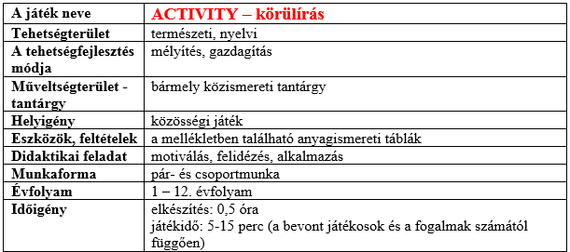

Slide 10
A fogalmak a Curie Kémiaverseny
7-8. évfolyamos területi döntős feladatlapjain előforduló
anyagok leírását tartalmazzák az elmúlt évekből.

Slide 11
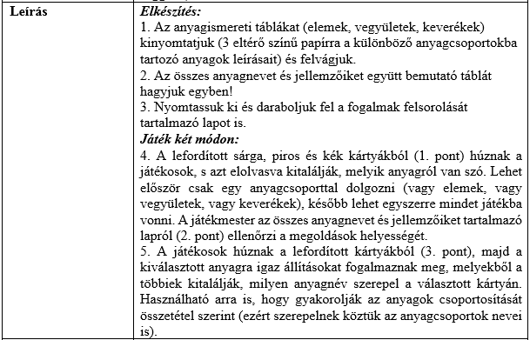

Slide 12
KIRAKÓS JÁTÉKOK
TARSIA program – ingyenesen letölthető

Slide 13
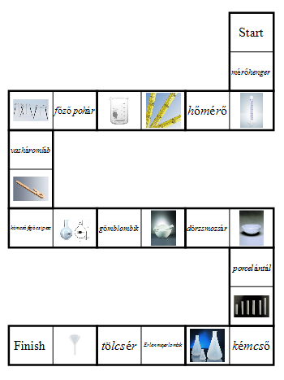
DOMINÓ

Slide 14
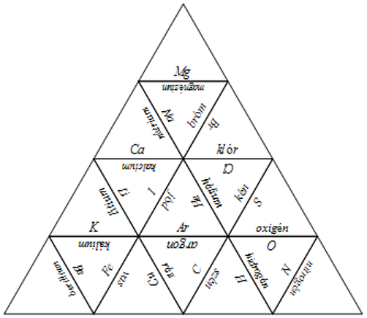
TRIOMINÓ

Slide 15
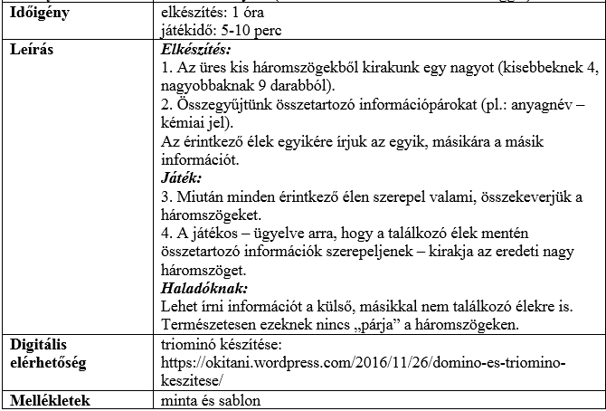

Slide 16
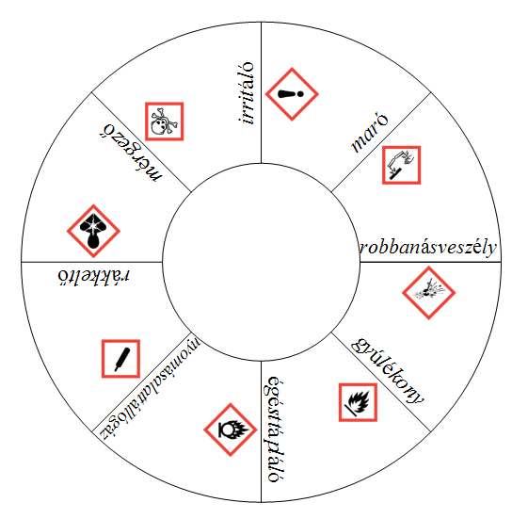
SZIVÁRVÁNY kirakó másképpen

Slide 17
6. beszámoló
JÁTÉKOSKÉNT: motiváció, érdeklődés, kitartás
JÁTÉKVEZETŐKÉNT: intenzívebb részvétel
JÁTÉKKÉSZÍTŐKÉNT: ismeretek alkalmazása

